Slide 1
Aardewerk

Slide 2
Keramiek
Keramiek is alles wat van gebakken klei
gemaakt is:
Aardewerk
* Terracotta = roodbakkende klei, niet geglazuurd (800 ‘C)
* andere kleur; afhankelijk van soort klei (900-1100 ‘C)
Steengoed (1250 – 1350 ‘C)
Porselein (1300-1400 ‘C)

Slide 3
Waarom info over aardewerk?
Verkoopadvies kunnen geven
Kwaliteit herkennen
Inzicht krijgen in het productieproces

Slide 4
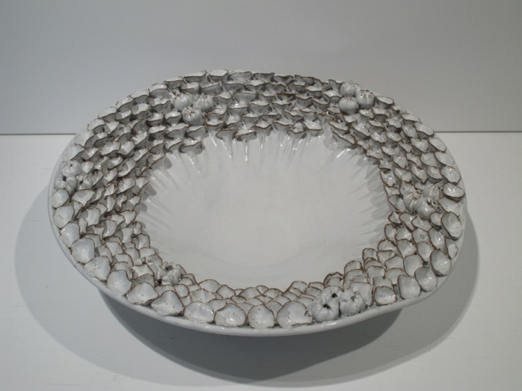
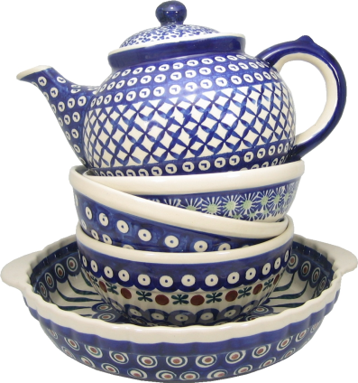
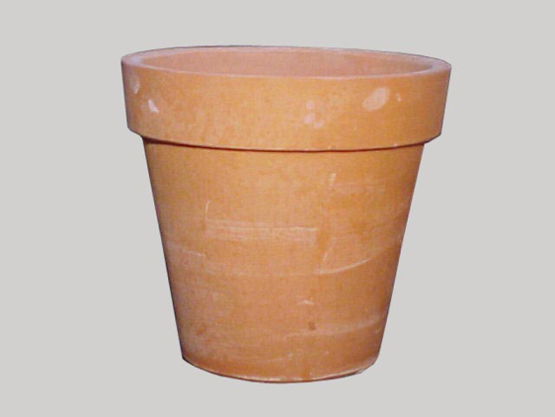
Wat is aardewerk?
Verzamelnaam voor potten en vazen die we in de winkel gebruiken.
In allerlei vormen, met verschillende functies
Bij verschillende temperaturen uit klei gebakken (800-1100 graden Celsius).

Slide 5
Klei
Aardewerk wordt gemaakt van leem of klei, gevonden langs de rivieren.
Klei bevat water, waardoor je het goed kan boetseren.
De klei wordt na het drogen gebakken en daardoor hard.
Als klei gebakken wordt is dit een onomkeerbaar proces → sinteren

Slide 6
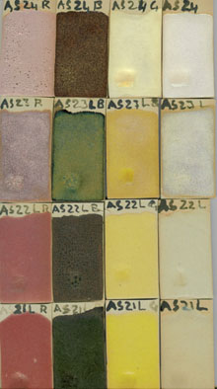
Aardewerk = poreus
Poreus = niet waterdicht
D.m.v. glazuur wordt het aardewerk waterdicht gemaakt en wordt het minder kwetsbaar (steviger).
Decoratie, glad van structuur.
Glazuur is een glassoort.

Slide 7
Vervaardigen keramiek
Handmatig:
- Vormen
- Draaien
- Gieten
Machinaal:
Gieten
Persen
Draaien

Slide 8
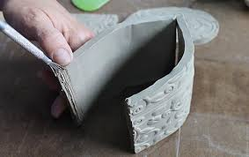
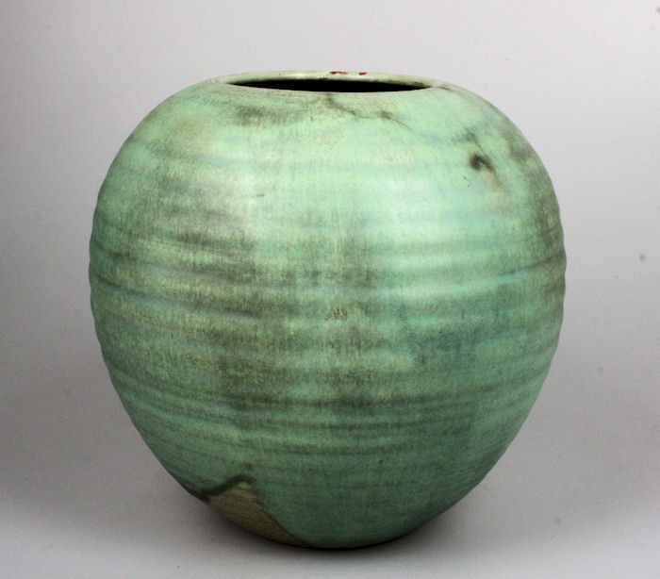
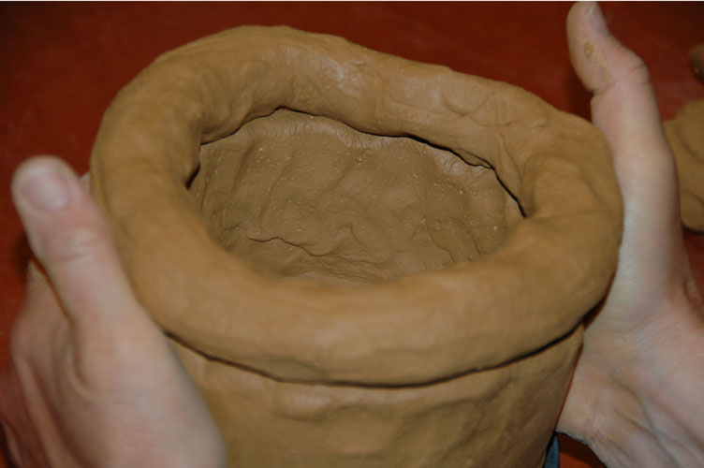
Handmatig
Vormen:
Opbouwen uit slangetjes klei of lappen klei
Toegepast bij bijzondere exemplaren.
Mobach

Slide 9
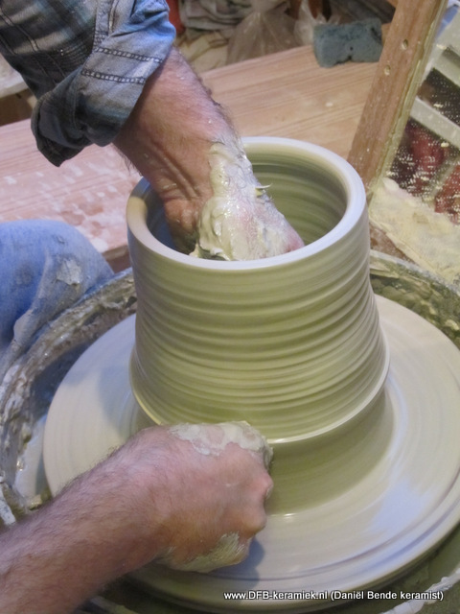
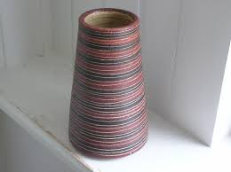
Handmatig
Draaien
Pottenbakker werkt met een draaischijf die hij
met zijn voet bediend → schopschijf.
Veel vormen mogelijk (altijd rond)
- Ribbel blijven vaakzichtbaar

Slide 10
Handmatig
Gieten
Je gebruikt een mal van gips, omdat gips het water uit de klei trekt.
Je giet de vloeibare klei in de mal en laat deze staan tot de klei zich aan de wand heeft gehecht.
De overtollige klei giet je uit de mal.
Je wacht tot de klei leerhard is.
Verwijder de mal.
Voorwerp bewerken of direct verder laten drogen

Slide 11
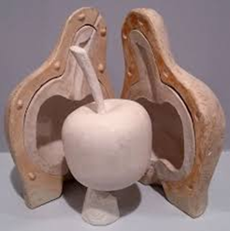
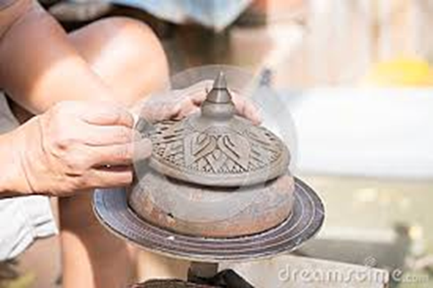
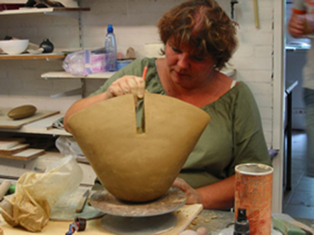

Slide 12
Machinaal
Gieten
Delen van het proces zijn geautomatiseerd.
Vloeibare klei in grote hoeveelheid aanmaken
Met doseerpistool verdelen over mallen

Slide 13
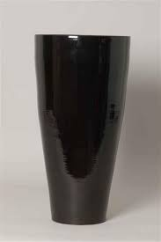
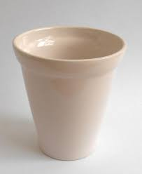
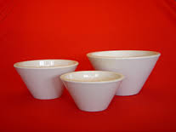
Machinaal
Persen
- Persen gebeurt in een mal + contramal.
- Niet alle vormen zijn mogelijk (alleen conisch)

Slide 14
Machinaal
Draaien
Lijkt op het handmatig draaien, maar
hiervoor heb je een mal nodig voor de
buitenkant.
- De vormen zijn beperkt, ronde vormen.

Slide 15
Kwaliteit
Handgemaakt / machinaal?
Welke grondstoffen zijn gebruikt?
A - B-keuze
In bloemenwinkel wordt vaak machinaal gemaakt aardewerk gebruikt als ondergrond.
(→ goedkoper / serie / maten)
Handgemaakt aardewerk wordt wel verkocht, meestal in de luxere bloemenwinkel.
(→ duurder / uniek / apart / kunst)

Slide 16
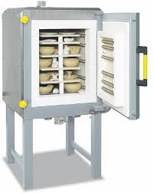
Keramiek bakken in de oven
Roodstenen aardewerk:
800 ‘C
Aardewerk:
900-1100 ‘C
Steengoed / gres:
1250-1350 ‘C
Porselein:
> 1300 ’C
Sintering vanaf 1200 ‘C

Slide 17
Problemen bij het bakken
Kapot klappen van het voorwerp
Lucht in de klei → toevoegen van chamotte
(= gemalen gebakken klei)
Scheurtjes in de klei of glazuur (= craquelé)
Voorwerpen smelten aan elkaar
(tegen elkaar gezet in oven)
Beschadiging aan onderkant
(geglazuurd voorwerp niet op triangel (= driepoot) gezet)

Slide 18
Winkelklaar maken van aardewerk ondergronden:
Controleren
Schoonmaken
Prijzen

Slide 19
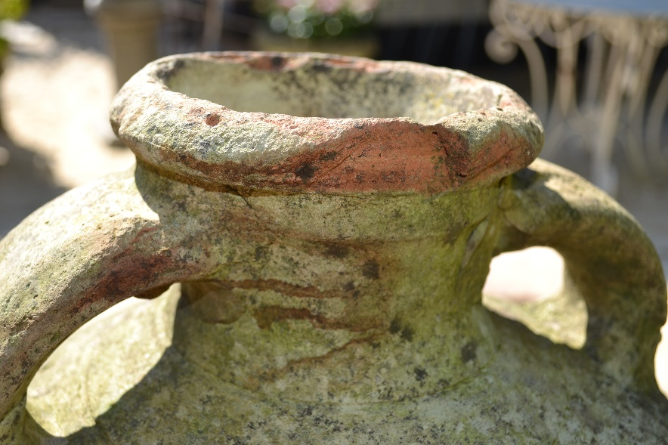
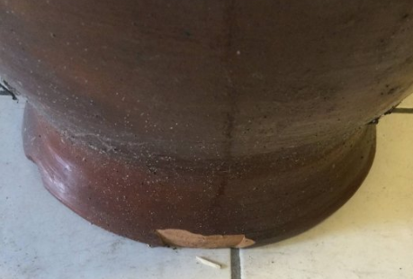
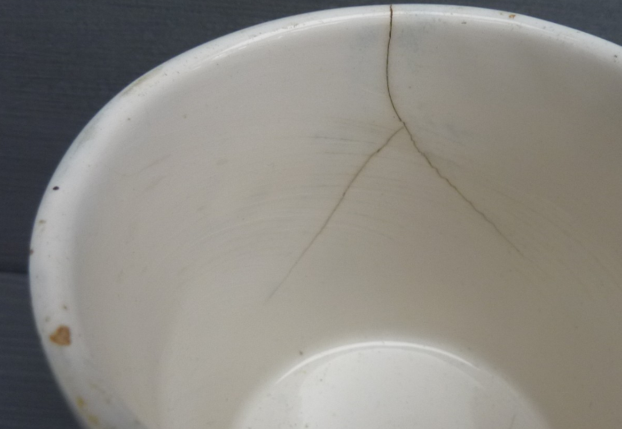
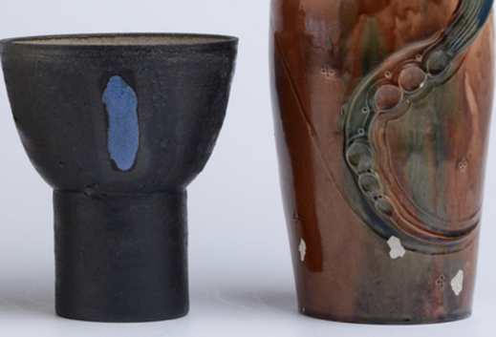
Controleren
→ zijn er geen scheurtjes, breuk of
glazuursplinters van het product

Slide 20
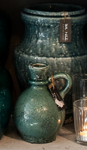
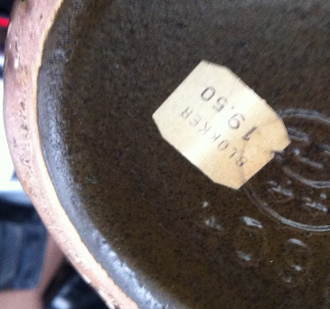
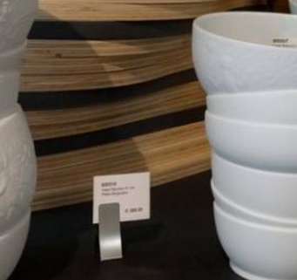
Schoonmaken
→ is het product stofvrij en schoon
Prijzen
→ is de consumentenprijs duidelijk vermeld
op het product

Slide 21
Keramiek

Slide 22
Keramiek
Keramiek is alles wat van gebakken klei gemaakt is:
Aardewerk
Steengoed
Porselein

Slide 23
Verschillende soorten keramiek
Productiewijze kan verschillen
Grondstoffen kunnen verschillen

Slide 24
Steengoed
Ook wel: gres of stoneware
Producten van klei die op temperatuur tussen 1250 en 1350 graden worden gebakken.
Het product wordt daarom harder dan aardewerk en goed waterdicht.
Klei wordt steen (vandaar steengoed)
Door de hoge baktemperatuur smelt een klein gedeelte van de grondstof, waardoor een glazig uiterlijk ontstaat. = Sintering.

Slide 25
Keulse potten

Slide 26
Porselein
Hard, doorschijnend keramisch product dat NIET poreus is.
Vaak wit van kleur
Grondstoffen: Porseleinaarde, veldspaat en kwarts.

Slide 29
Bakken van keramiek:
Aardewerk:
1000°C → poreus
1200°C→ vorstbestendig
Steengoed
Tussen de 1250 en 1350°C
Porselein
- Tussen de 1200 en 1400°C

Slide 30
Glazuur
Waterdicht en minder kwetsbaar
Decoratie middel
Glad van structuur
Glazuur is een glassoort

Slide 31
Glazuur aanbrengen
Gevormde klei laten drogen (leerhard). Als de klei helemaal droog is (wit) kun je het glazuur erop aanbrengen. Vervolgens bak je de pot op 1150°C
Na het vormen en drogen bak je de pot op 1000°C. De pot is daarna nog poreus → Bisquit. Hierop breng je een glazuur laag aan, daarna bak je de pot opnieuw op 1150°C

Slide 32
Glazuur aanbrengen
Dompelen
Spuiten
Schilderen

